Slide 1
MITRE challenge recuperarea cheii private ECDSA
ACS CTI 322CD
Călin Adriana Mihaela
Davidescu Victor
Pomenea Cristian Andrei
Predescu Andrei – Florian
Vintilă Andrei

Slide 2
Intro: ByE BYE RSA
Dimensiune: Pentru a fi sigure, cheile/numere prime pentru RSA sunt uriașe comparativ cu cele folosite de ECDSA (4096 vs 256 biti)
Eficienta: Dimensiunea scăzuta duce la creșterea eficienței (mai puțină memorie necesară, etc)
Greu de inversat: Probabil cel mai important punct, ECDSA este mut mai greu de inversat decât RSA. Teoretic, cu un calculator destul de puternic, ai putea sparge factorizarea pe care se bazează RSA mult mai repede. ECDSA este practic imposibil de ghicit fără niște greșeli umane.

Slide 3

CE ESTE ECDSA
ECDSA vine de la Elliptic Curve Digital Signature Algorithm, adică o variantă a a algoritmului de semnare digitală (DSA) care utilizează criptografia pe curbe eliptice (ECC) pentru a genera chei și a semna date.
Numele poate fi împărțit în:
Elliptic Curve (Curba Eliptică) care se bazează pe probleme matematice greu de rezolvat legate de punctele de pe o curbă eliptică (problema logaritmului discret pe curbe eliptice).
Digital Signature (Semnătură Digitală), a cărei singur scop este de a autentifica și verifica integritatea mesajelor sau tranzacțiilor.
Algorithm (Algoritmul) ce reprezintă o procedură matematică standardizată pentru generarea și verificarea semnăturilor de ceilalți membrii.
Ecuația:

Slide 4
PROPRIETĂȚILE UNEI SEMNĂTURI DIGITALE
Unică
o anumită semnătură trebuie să poată fi generată numai de o singură persoană
Neimitabilă
nici o altă persoană nu va putea genera semnătura utilizatorului indicat; altfel spus, utilizatorii ilegali trebuie să rezolve probleme NP − complete dacă vor să folosească o semnătură care nu le aparține
Ușor de autentificat
orice destinatar legal și orice arbitru (în cazul unor eventuale dispute) să poată stabili autenticitatea semnăturii (indiferent după ce interval de timp)
Imposibil de negat ȘI UȘOR DE GENERAT
nici un utilizator legal să nu-și poată nega propria semnătură, sub afirmația că nu este autentică

Slide 5
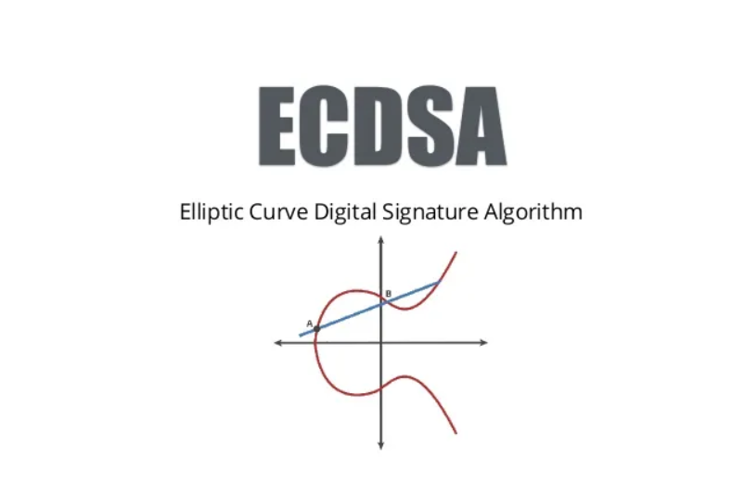
De ce / cum a apărut ecdsa
A apărut din nevoia de a semna digital informații în mod sigur
Odată cu digitalizarea, au apărut mai multe probleme:
Poți copia perfect orice fișier
Poți modifica un document fără urme vizibile
Poți trimite mesaje în numele altcuiva
Poți distribui software fals sau actualizări malware
Poți contesta ulterior că ai trimis un anumit mesaj
Așa că erau necesare niște rezolvări rapide, oferite chiar de curbele eliptice. Mulțumită proprietății matematice, poate oferi securitate mare cu chei mai mici. Din aceste considerente, era perfect pentru smart cards, telefoane, embedded systems, dispozitive unde memoria si puterea de calcul conteaza, cum ar fi cele de la PLC-uri

Slide 6
DECI Cum funcționează ECDSA?
Este destul de simplu. Utilizatorul are o cheie privată d și cheia publică care este de forma Q = d · G.
G este punctul generator de pe curba eliptică, cu ajutorul căruia se construiesc toate cheile publice
“·” se interpretează ca o lege de compoziție, adică operația aplicată pe G însuși de d ori
Pentru un mesaj m, se calculează hash-ul lui, H(m). Adică de la un mesaj lung se trece la un hash scurt => semnătura se va aplica pe H(m), nu pe m.
Se alege apoi un nounce aleator unic k, care se va folosi o singură dată pentru a se determina un punct pe curba (adică k·G). Luăm coordonata x a punctului obținut, căreia îi vom aplica modul q. Așa obținem formula r = x ​mod q
Asta înseamnă că r depinde direct de k. Dacă folosești același k, înseamnă că va rezulta același r.
Se aplică apoi formula s = k ⁻¹ (H(m) + d ⋅ r) mod q.
Asta se trimite mai departe. Mesajul m și semnătura (r,s). Destinatarul nu știe cheia privată, nici k, dar poate să folosească cheia publică pentru a verifica validitatea semnăturii.

Slide 7
APARE Întrebarea: ce s-ar întâmpla dacă k se reutilizează cum a fost în cazul ps3?

Slide 8

Simplu: toate punctele k·G sunt egale, deci coordonatele x devin aceleași => r este același
Deci, mesajele sunt diferite, dar avem tot același r
Să luăm de exemplu m₁ și m₂ ca fiind două mesaje distince, cu hash-uri diferite., care au totuși același r.
K se va recupera foarte ușor folosind formula:
k = (m₁​−m₂​)(s₁​−s₂​)⁻¹ mod q
Iar cheia privată folosind altă formulă simpatică:
d = (s₁​k − m₁​)r⁻¹ mod q
Demonstrația cheii private: s = k⁻¹ (m + d·r) mod q =>
s · k = m + d · r =>
d · r = s · k – m =>
direct formula

Slide 9
K diferit, dar slab
Dacă nonce-ul k nu este folosit de două ori, dar este previzibil sau slab (adică primii câțiva biți sunt zero sau deja cunoscuți), atacul se poate transforma într-o problemă matematică denumită Hidden Number Problem (HNP).
În loc să folosim o formulă simplă ca la atacul clasic, acest atac folosește o tehnică mai avansată numită Lattice Reduction.
Putem să ne gândim la asta ca și cum am încerca să rezolvăm un puzzle complicat, iar Lattice Reduction ne ajută să descompunem puzzle-ul în piese mai mici și mai ușor de rezolvat.
Ce înseamnă recuperare aproximativă? Atacul de tip Lattice nu poate da o valoare exactă a cheii private, dar oferă o aproximare foarte bună. Cu alte cuvinte, dacă nu avem exact nonce-ul, putem totuși să ghicim cheia privată destul de aproape de realitate.

Slide 10
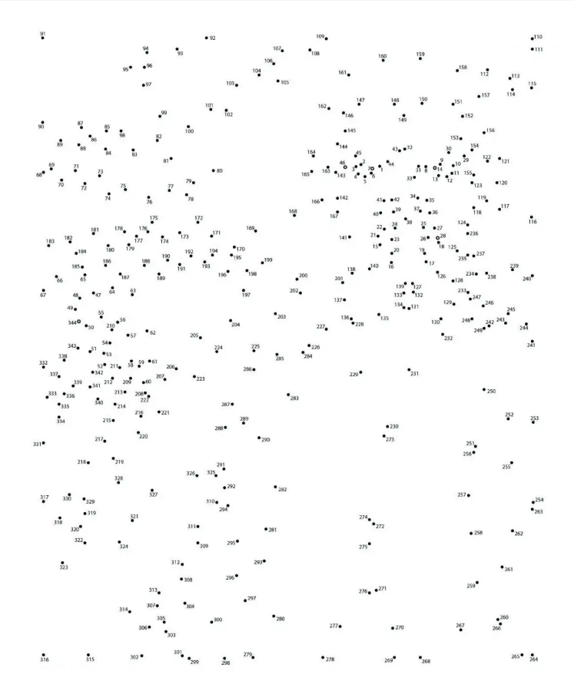
Cum funcționează LATTICE attack
Parțialitatea lui k: După cum am spus, dacă primii câțiva biți ale lui k sunt cunoscuți sau zero, atunci Lattice Attack poate construi o „rețea” de puncte din semnătura ECDSA.
Folosind semnăturile (și informațiile deja cunoscute), atacul creează o rețea de ecuații care descriu structura lui k. Apoi, folosind tehnici de reducere LLL (Lattice Reduction), încercăm să găsim valorile ascunse din această rețea.
Analogie:unirea unor puncte pentru a forma un desen
Nimeni nu știe exact ce e, dar putem aproxima cu o oarecare exactitate

Slide 11
Alte tehnici de a descoperi cheile private de la semnăturile digitale
Side channel attacks:
Aceste atacuri se bazează pe obținerea de informații fizice din implementările hardware ale algoritmilor de semnătură digitală. Prin măsurarea consumului de energie sau a timpiilor de execuție ai operațiunilor de semnătură (precum adunarea și înmulțirea punctelor pe curba eliptică), un atacator poate deduce cheia privată.
Atunci când se creează punctul generator G, există mici variații în puterea transmisătorului. La fel ca o curbă eliptică care poate avea o formă aproximativă ce depinde de parametrii ași b, putem aproxima comportamentele unei semnături digitale. Dacă dorim să obținem o formă exactă a acestei curbe, trebuie să stim punctele speciale pe care le putem găsi prin diverse metode de calcul.
Pentru a ilustra acest concept, putem crea un grafic al curbei eliptice, în care modificările discrete în timp sunt reprezentate ca „impulsuri”. Aceste impulsuri ar putea să fie generate de parametrii curbei și să ofere o imagine vizuală a acestui fenomen.

Slide 12
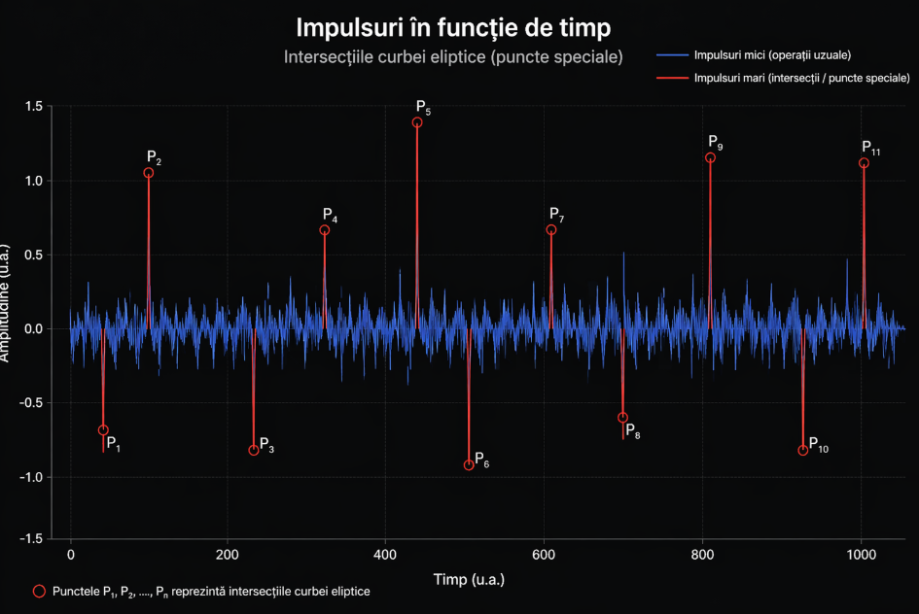
TWO-YEAR ACTION PLAN
DRAFT BLUEPRINTS
GATHER FEEDBACK
DELIVER TO CLIENT
20XX
JAN
FEB
MAR
APR
MAY
JUN
JUL
AUG
SEP
OCT
NOV
DEC
20XX
JAN
FEB
MAR
APR
MAY
JUN
JUL
AUG
SEP
OCT
NOV
DEC
RUN FOCUS GROUPS
TEST DESIGN
LAUNCH DESIGN

Slide 13
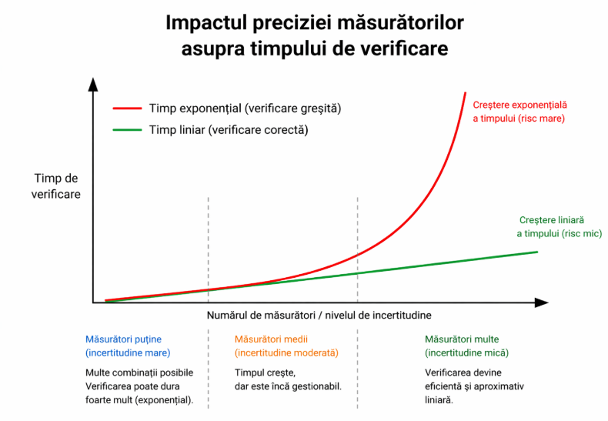

Totuși, există o problemĂ
Precizia în determinarea punctelor și a lui k.
Problema: Nu există o metodă exactă de a cunoaște punctele speciale și de a determina nonce-ul k din semnal.
Semnalul oferă doar o listă posibilă de perechi de puncte, iar din această listă, alegerea corectă a punctelor poate fi complicată.
Verificare greșită: Dacă măsurătorile nu sunt precise, verificarea poate duce la un timp exponential, iar, în cel mai rău caz, alegerea rutei greșite poate compromite întreaga securitate.
Dar, merită efortul! Odată identificată perechea corectă, soluția poate fi valoroasă în continuare.

Slide 14



Vă mulțumim!

